Slide 1
Взаимодействие с сайтами
TLS, шифрование трафика

Slide 2
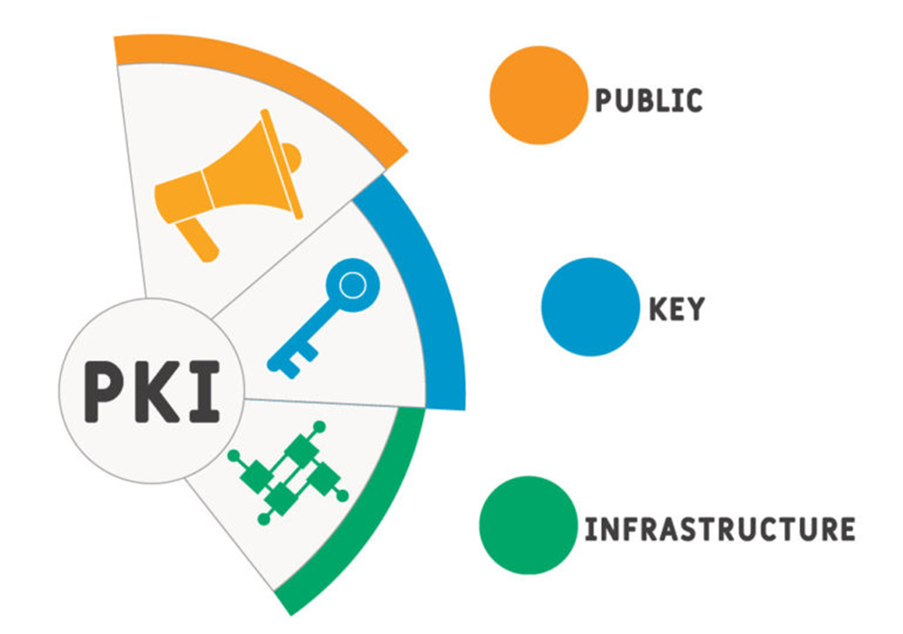
Public Key Infrastructure
Инфраструктура открытых ключей (Public Key Infrastructure) — набор средств (технических, материальных, людских и т. д.), распределённых служб и компонентов, в совокупности используемых для поддержки криптозадач на основе закрытого и открытого ключей.

Slide 3
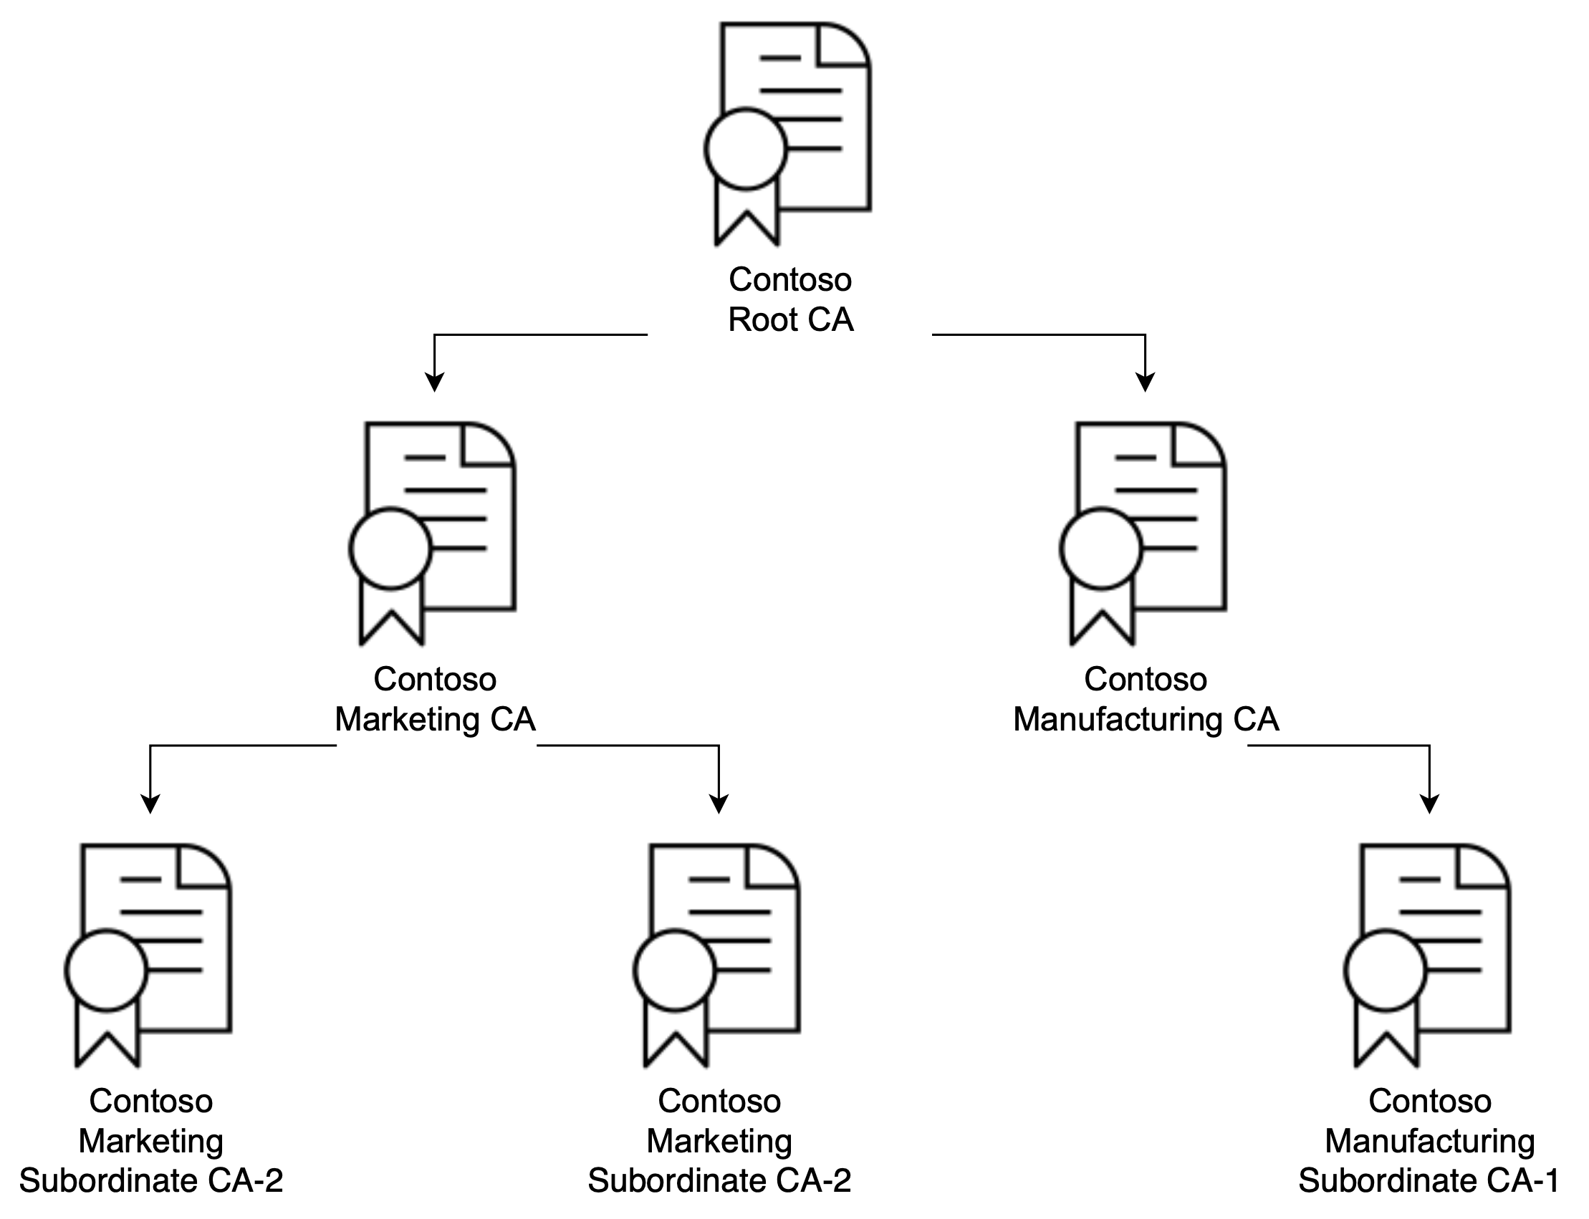
Доверенные центры сертификации
Центр сертификации (Certificate Authority) — является основной структурой, формирующей цифровые сертификаты подчиненных центров сертификации и конечных пользователей.
Задача центра сертификации — подтверждать подлинность ключей шифрования с помощью сертификатов электронной подписи.
Сертификат открытого ключа — это данные пользователя/сервера и его открытый ключ, скреплённые электронной подписью удостоверяющего центра.

Slide 4
SSL/TLS-рукопожатие
Клиент | 1. Клиент отправляет сообщение «Hello», которое содержит наборы шифров и «client random» | Сервер
 | 2. В ответ сервер посылает сообщение, содержащее SSL-сертификат сервера, выбранный сервером набор шифров и "random сервера"
 | 3. Клиент проверяет SSL-сертификат сервера в центре сертификации, который его выдал.
 | 4. Клиент посылает еще одну строку случайных байтов, которая называется "premaster secret"
 | 5. Сервер проверяет сертификат клиента (если требуется)
 | 6. Сервер расшифровывает "premaster secret"
 | 7. Клиент и сервер генерируют сеансовые ключи из random'а клиента, random'а сервера и premaster secret. Они должны прийти к одинаковым результатам.
 | 8. Безопасность симметричного шифрования достигнута: Рукопожатие завершено, и связь продолжается с использованием сеансовых ключей

